Slide 1
MAI ĂN VẶT
Cuộc thi CodeWar

Slide 2
KÍNH CHÀO ANH CHỊ VÀ CÁC BẠN!

Slide 3

CUỘC THI CODEWAR
ĐỀ TÀI: XÂY DỰNG PHẦN MỀM
QUẢN LÝ CÔNG VIỆC
Thành viên thực hiện:
Lê Kim Phi
Vũ Thị Vân
Nguyễn Xuân Duy

Slide 4
NỘI DUNG
01
Đặt vấn đề
02
Nghiệp vụ hệ thống
03
Demo

Slide 5
ĐẶT VẤN ĐỀ
Việc giao nhận công việc và kiểm soát quá trình công việc là cần thiết.
01
Lưu trữ, bảo quản thông tin là vấn đề quan trọng, …
02
Dữ liệu được lưu trữ qua các kênh khác khó kiểm soát.
03

Slide 6
HỆ THỐNG QUẢN LÝ CÔNG VIỆC
Quản lý công việc
Phê duyệt đăng ký
Quản lý loại công việc
Quản lý thông tin tài khoản
Quản lý phân quyền
Nghiệm thu công việc
Chat trao đổi công việc
01
02
03

Slide 7
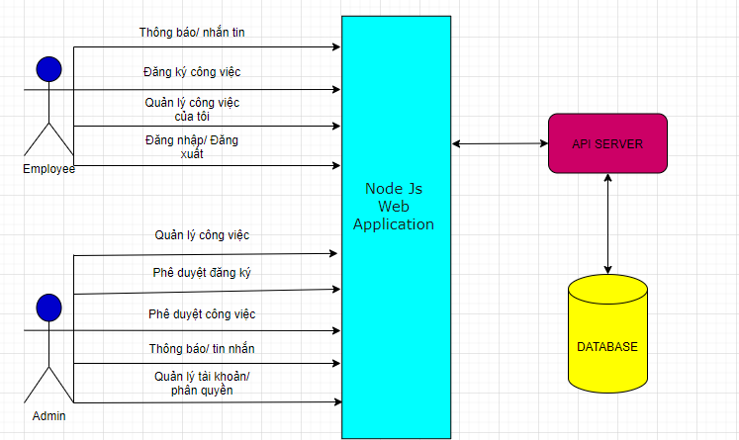
Mô hình tổng quan

Slide 8
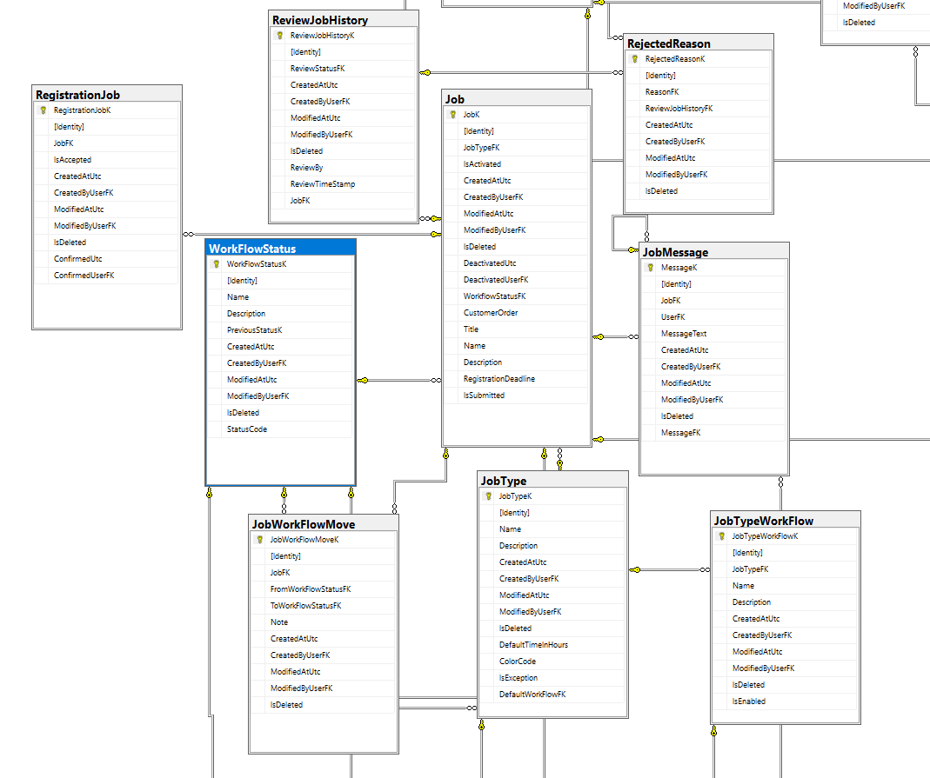
Thiết kế cơ sở dữ liệu – nghiệp vụ chính

Slide 9
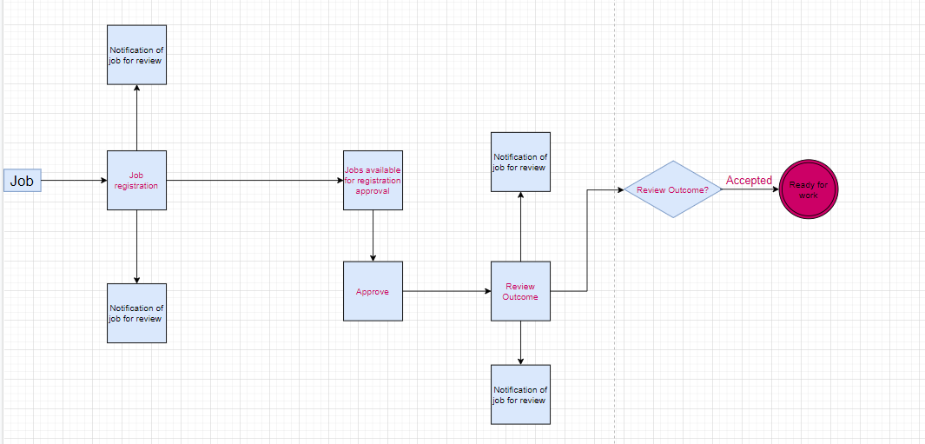
LUỒNG PHÊ DUYỆT ĐĂNG KÝ
01
02
03

Slide 10
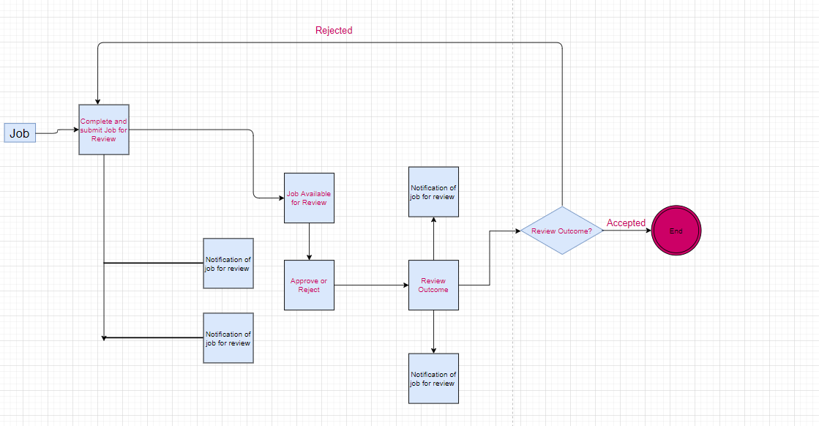
LUỒNG PHÊ DUYỆT CÔNG VIỆC
01
02
03

Slide 11

DEMO
01
Web app

Slide 12
THANK YOU FOR WATCHING!

